Slide 1
天鹅的故事

Slide 2
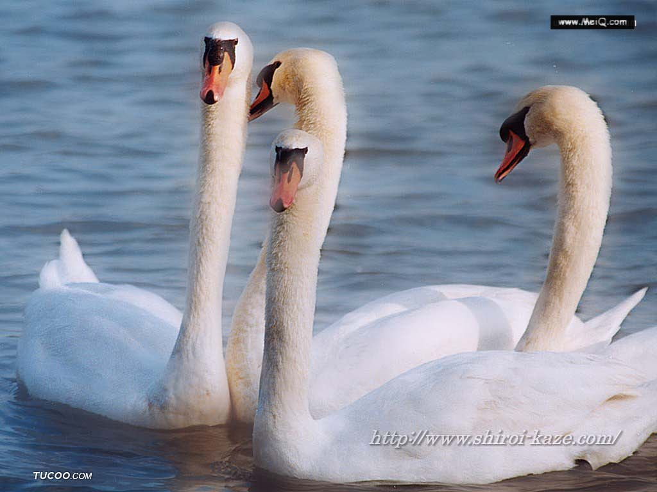

Slide 3
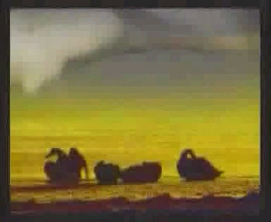


Slide 4
候鸟 寒潮 颤动 怔住 塌陷 窟窿 群山环抱 北风呼啸 腾空而起

Slide 5
突然，一只老天鹅腾空而起。它并没有飞走，而是利用下落的冲
力，像石头似的，用自己的胸脯和翅膀重重地扑打冰面。镜子般的冰面
被震得颤动起来。接着，又是第二次，第三次……
别的天鹅似乎怔住了。它们呆呆地站在那里，瞧着这位“破冰勇
士”。只听得“咯吱——”冰层裂开了一条小缝，接着又裂开了一条……
冰面终于塌陷了，出现了一个小的冰窟窿。有几只天鹅来帮忙了，很
快，整群天鹅，大约百来只，都投入了破冰工作。它们干得那样齐心，
那样欢快！湖面上传来阵阵“克噜——克哩——克哩”的叫声，就像那激
动人心的劳动号子：“兄弟们哪，加油！齐心干哪，加油！”

Slide 6
突然，一只老天鹅腾空而起。它并没有飞走，而是利用下落的冲力，像石头似的，用自己的胸脯和翅膀重重地扑打冰面。镜子般的冰面被震得颤动起来。接着，又是第二次，第三次……

Slide 7
别的天鹅似乎怔住了。它们呆呆地站在那里，瞧着这位“破冰勇士”。只听得“咯吱——”冰层裂开了一条小缝，接着又裂开了一条……冰面终于塌陷了，出现了一个小的冰窟窿。有几只天鹅来帮忙了，很快，整群天鹅,大约百来只，都投入了破冰工作。它们干得那样齐心,那样欢快!湖面上传来阵阵“克噜——克哩——克哩”的叫声,就像那激动人心的劳动号子：“兄弟们哪，加油！齐心干哪，加油！”

Slide 8
别的天鹅似乎怔住了。它们呆呆地站在那里，瞧着这位“破冰勇士”。只听得“咯吱——”冰层裂开了一条小缝，接着又裂开了一条……冰面终于塌陷了，出现了一个小的冰窟窿。有几只天鹅来帮忙了，很快，整群天鹅,大约百来只，都投入了破冰工作。它们干得那样齐心,那样欢快!湖面上传来阵阵“克噜——克哩——克哩”的叫声,就像那激动人心的劳动号子：“兄弟们哪，加油！齐心干哪，加油！”

Slide 9
别的天鹅似乎怔住了。它们呆呆地站在那里，瞧着这位“破冰勇士”。只听得“咯吱——”冰层裂开了一条小缝，接着又裂开了一条……冰面终于塌陷了，出现了一个小的冰窟窿。有几只天鹅来帮忙了，很快，整群天鹅,大约百来只，都投入了破冰工作。它们干得那样齐心,那样欢快!湖面上传来阵阵“克噜——克哩——克哩”的叫声,就像那激动人心的劳动号子：“兄弟们哪，加油！齐心干哪，加油！”

Slide 10
别的天鹅似乎怔住了。它们呆呆地站在那里，瞧着这位“破冰勇士”。只听得“咯吱——”冰层裂开了一条小缝，接着又裂开了一条……冰面终于塌陷了，出现了一个小的冰窟窿。有几只天鹅来帮忙了，很快，整群天鹅,大约百来只，都投入了破冰工作。它们干得那样齐心,那样欢快!湖面上传来阵阵“克噜——克哩——克哩”的叫声,就像那激动人心的劳动号子：“兄弟们哪，加油！齐心干哪，加油！”

Slide 11
突然，一只老天鹅腾空而起。它并没有飞走，而是利用下落的冲
力，像石头似的，用自己的胸脯和翅膀重重地扑打冰面。镜子般的冰面
被震得颤动起来。接着，又是第二次，第三次……
别的天鹅似乎怔住了。它们呆呆地站在那里，瞧着这位“破冰勇
士”。只听得“咯吱——”冰层裂开了一条小缝，接着又裂开了一条……冰
面终于塌陷了，出现了一个小的冰窟窿。有几只天鹅来帮忙了，很快，
整群天鹅，大约百来只，都投入了破冰工作。它们干得那样齐心，那样
欢快！湖面上传来阵阵“克噜——克哩——克哩”的叫声，就像那激动人
心的劳动号子：“兄弟们哪，加油！齐心干哪，加油！”

Slide 12
想象说话：
天鹅不时发出胜利的欢呼声：“克噜——克
哩——克哩！”好像在说：“ 。”

